Slide 2


Slide 3
CONTRALORÍA GENERAL DE ANTIOQUIA
LUZ HELENA ARANGO CARDONA
Contralora General de Antioquia

Slide 4
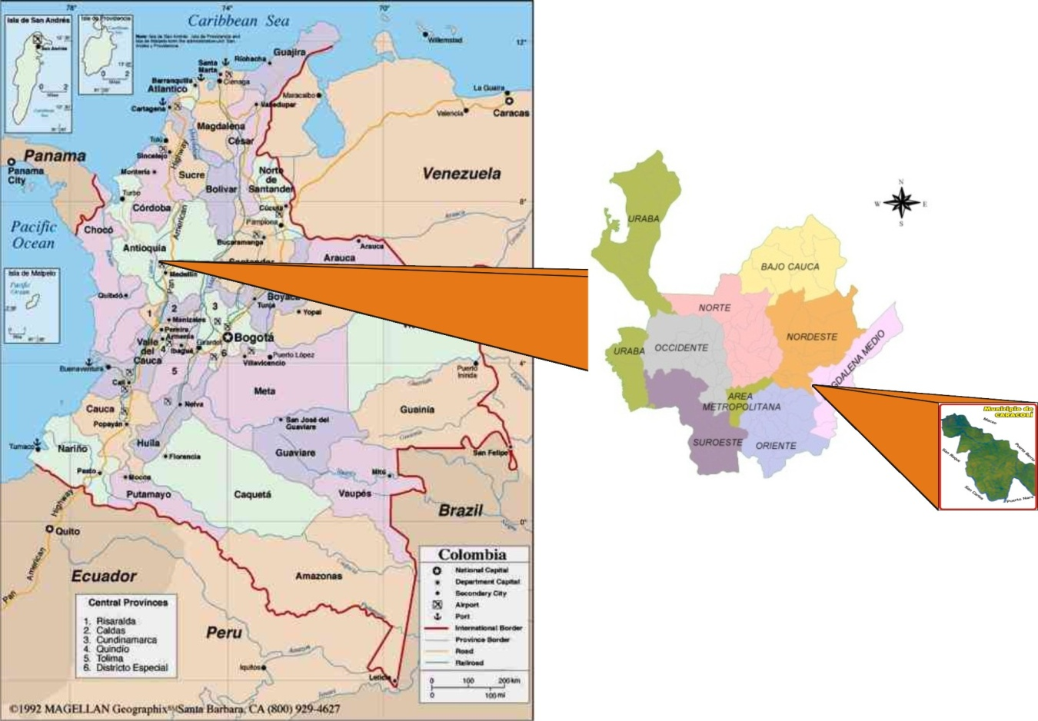
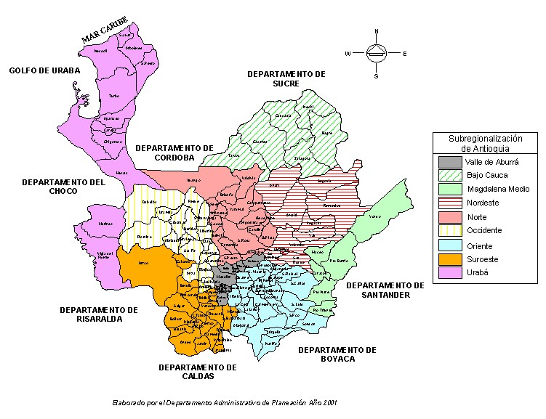
COLOMBIA
ANTIOQUIA
Colombia tiene 47 Millones de habitantes en 32 Departamentos
El Departamento de Antioquia tiene 6 millones de habitantes

Slide 5
LA EDUCACIÓN BASE PARA EL PROGRESO
El plan de desarrollo del Departamento de Antioquia y los planes estratégicos corporativos de sus entidades descentralizadas tienen como eje central la educación para el desarrollo y transformación del territorio.
Para esto, el 50% del presupuesto departamental está destinado a educación, recreación, cultura y trabajo con la juventud.

Slide 6
LA PARTICIPACIÓN CIUDADANA EN EL CONTROL SOCIAL A LA GESTIÓN PÚBLICA
Es un derecho y un deber establecido en Colombia.
El Estado es responsable de adelantar acciones orientadas a democratizar la administración pública para facilitar la participación ciudadana en la gestión pública y el ejercicio del control social a la gestión de las entidades Estatales.

Slide 7
LA PARTICIPACIÓN CIUDADANA EN EL CONTROL SOCIAL A LA GESTIÓN PÚBLICA
A partir de la Constitución de 1991 se crearon espacios de participación en todo el territorio nacional derivados de un nuevo concepto de Democracia, ya no representativa sino participativa y pluralista.

Slide 8
¿COMO SE APLICA EN LA CONTRALORÍA GENERAL DE ANTIOQUIA ?
La Contraloría como órgano de control fiscal tiene dentro de su Plan Estratégico Corporativo 2012-2015, el objetivo institucional de “PROMOVER LA PARTICIPACIÓN CIUDADANA HACIA UN CONTROL SOCIAL OPORTUNO.
Se busca empoderar a la comunidad en la efectiva participación ciudadana para la realización del control social a la gestión pública.

Slide 9
¿CÓMO LO HACEMOS?
EXPERIENCIAS EXITOSAS

Slide 10
PROYECTOS
Contralores Estudiantiles
Escuela de Líderes
Auditores Universitarios
Audiencias Públicas
Foros por la Transparencia
Capacitación
Jornadas de Descentralización
Rendición de Cuentas Públicas
Oficina de Atención al ciudadano
Contraloría Visible

Slide 11
La Contraloría General de Antioquia como el órgano de control con más desarrollo tecnológico, tiene a disposición de la comunidad dos herramientas para ejercer el control.

Slide 12

SOFTWARE ALPHASIG
Permite realizar seguimiento a los planes de desarrollo y planes de acción en todas las Entidades Territoriales sujetos de control.

Slide 13
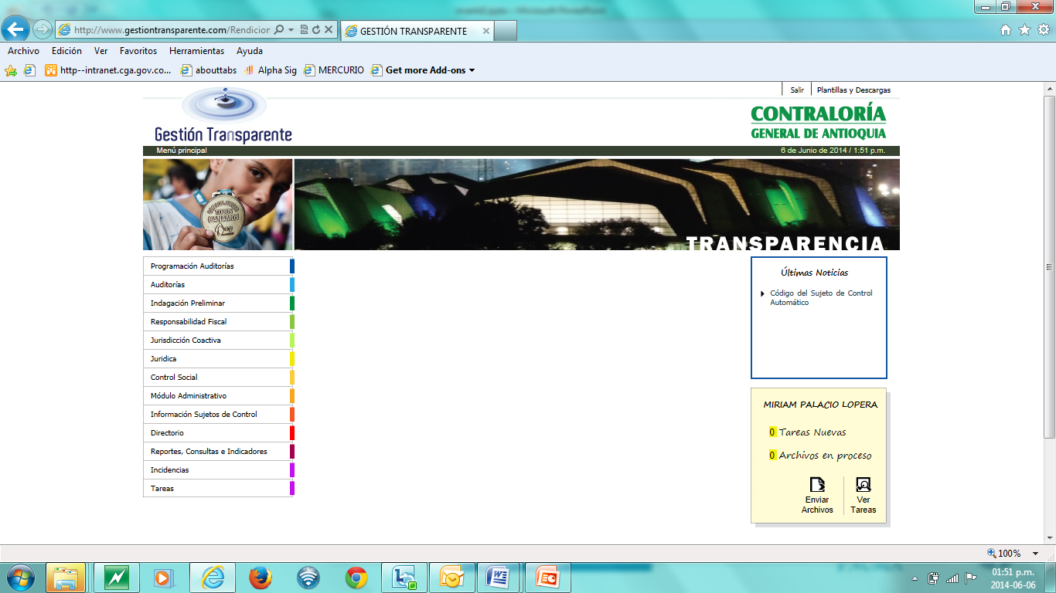
GESTIÓN TRANSPARENTE
Permite a la Contraloría acceder en tiempo real a la información reportada por los sujetos de control sobre la contratación y ejecución del presupuesto, y desarrollar sus procesos misionales de auditoría, responsabilidad fiscal, jurisdicción coactiva, etc.

Slide 14
LA INFORMACIÓN Y RESULTADOS DE LA CONTRALORÍA A UN CLICK DE LA COMUNIDAD

Slide 15



REDES SOCIALES
Permanente información y difusión de la gestión de la Contraloría y retroalimentación de la comunidad.
Twitter
Youtube
Facebook

Slide 16
DOS PROYECTOS QUE ESTÁN MARCANDO LA HISTORIA DEL CONTROL SOCIAL

Slide 17
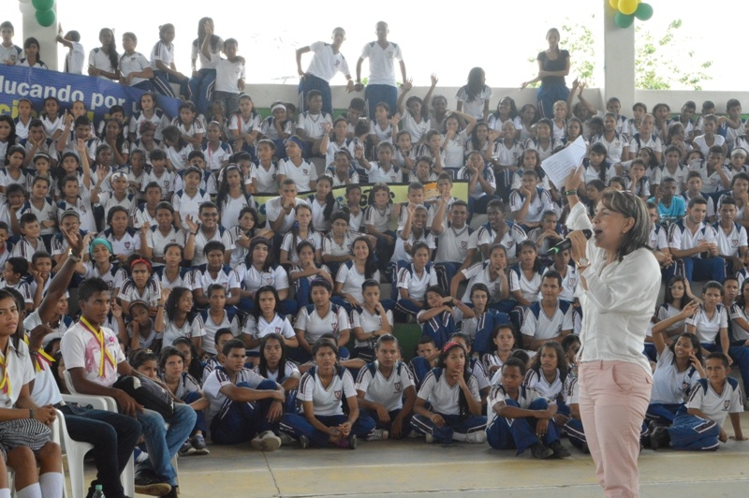
1. CONTRALOR ESTUDIANTIL

Slide 18
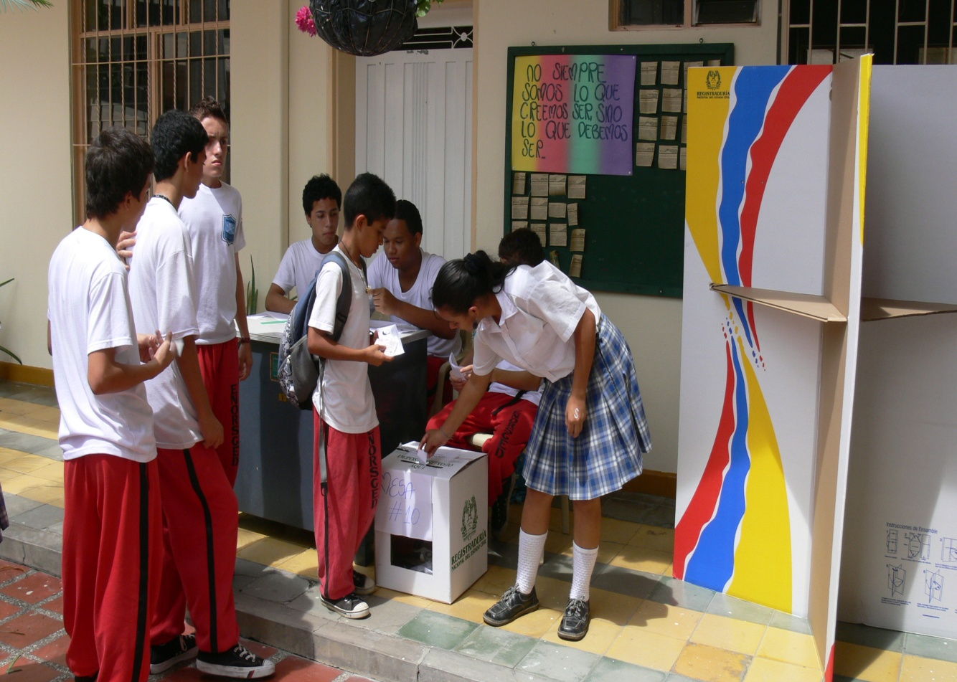
CONTRALORES ESTUDIANTILES
ELECCIÓN

Slide 19
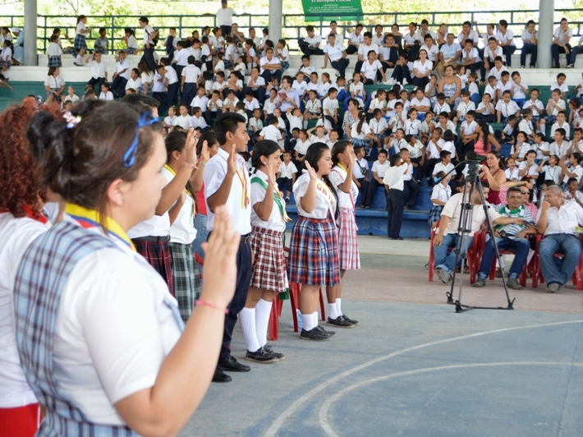
CONTRALORES ESTUDIANTILES
POSESIÓN

Slide 20

CONTRALORES ESTUDIANTILES
ENCUENTRO

Slide 21
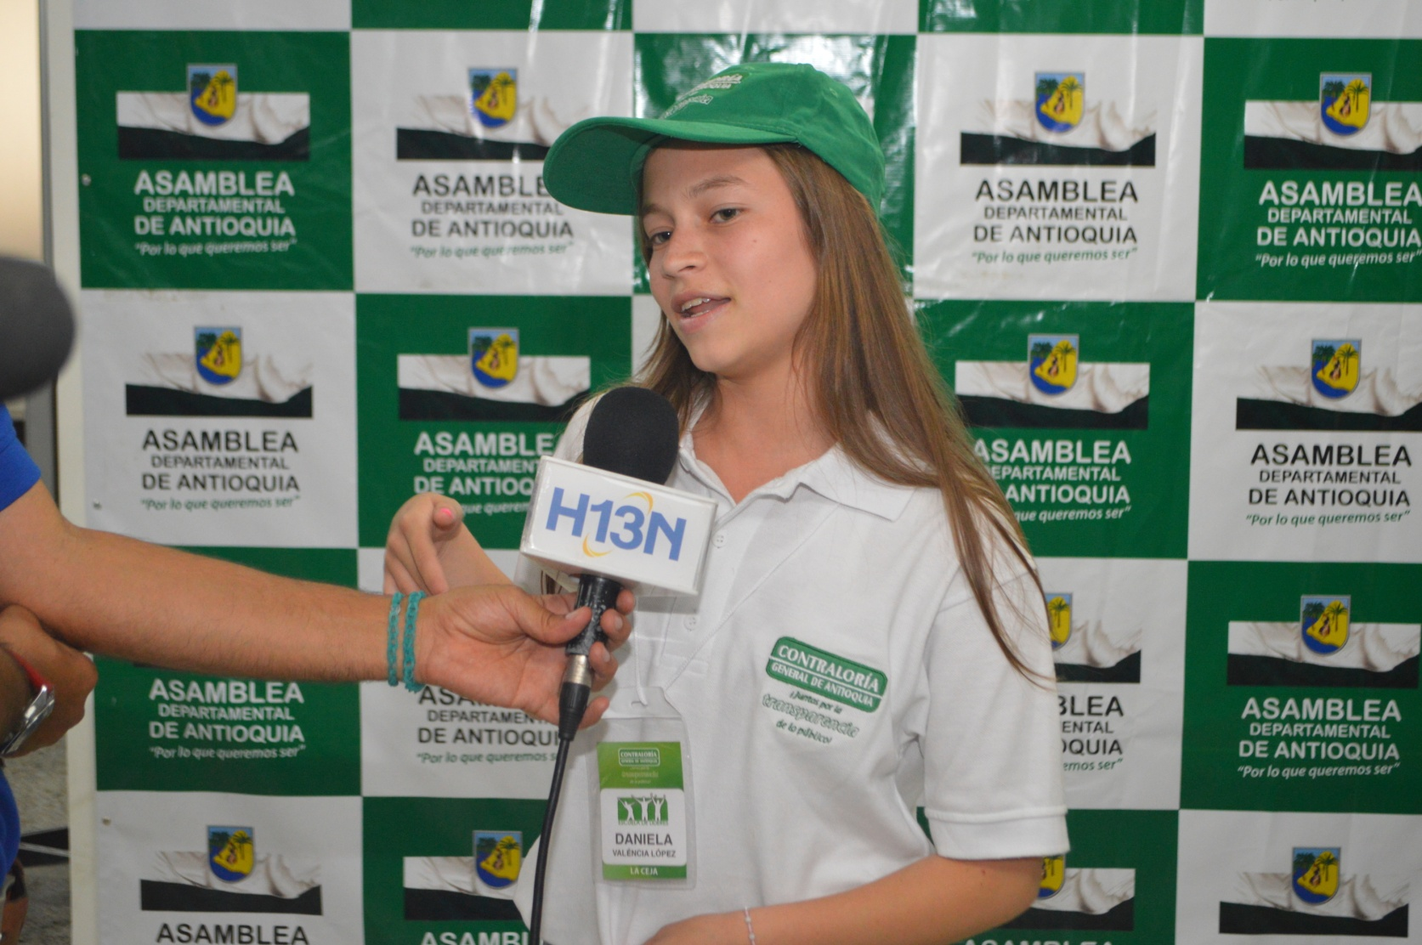
CONTRALORES ESTUDIANTILES
EN LOS MEDIOS

Slide 22
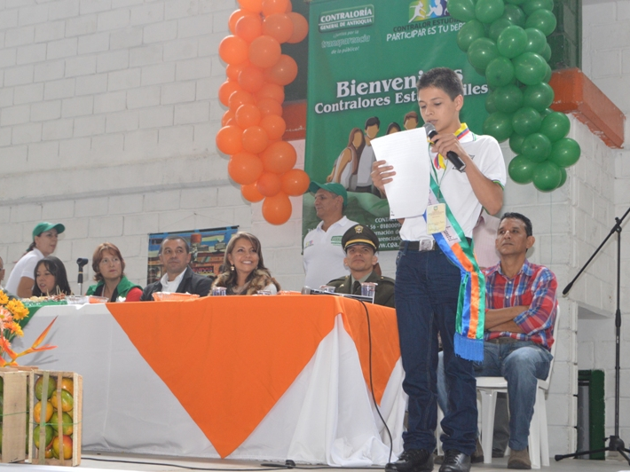
CONTRALORES ESTUDIANTILES
INFORME
Un Contralor Estudiantil comprometido con la fiscalización del proceso educativo de su municipio.

Slide 23
SOMOS EJEMPLO
CONTRALORES ESTUDIANTILES EN:
COLOMBIA:
34 Contralorías municipales
32 Contralorías departamentales
EL EXTERIOR:
México
Guatemala
España

Slide 24
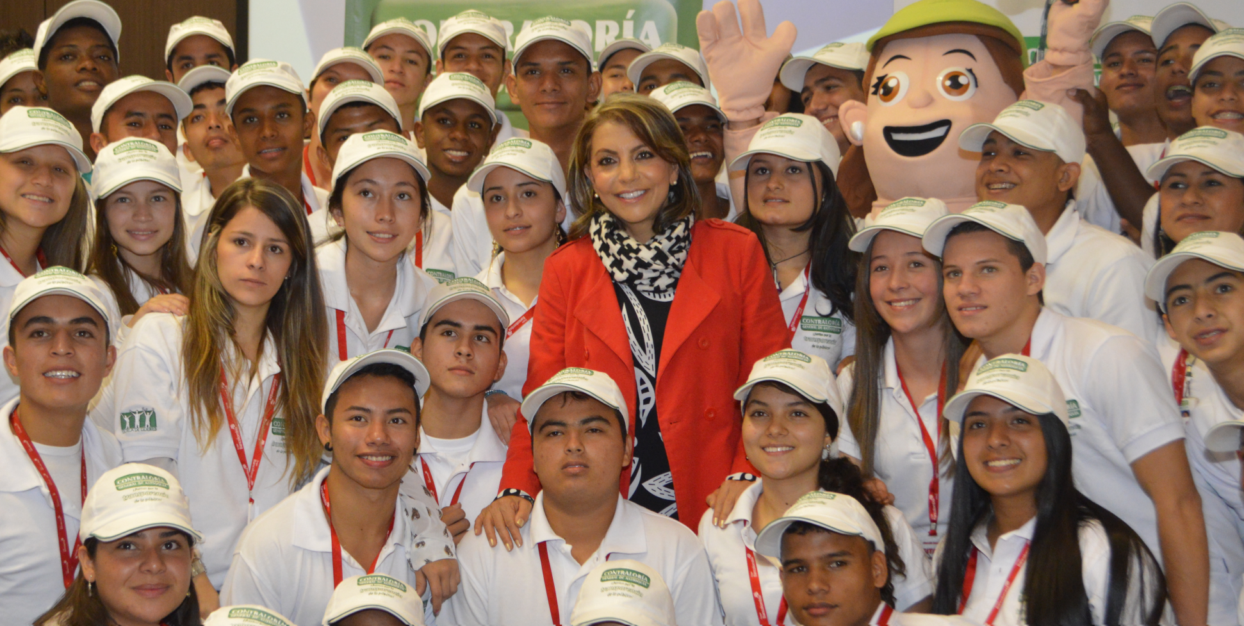
2. ESCUELA DE LÍDERES

Slide 25
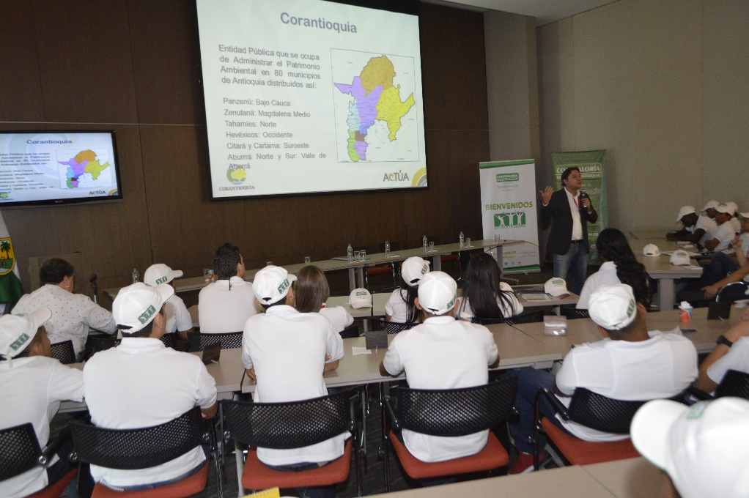
¿QUÉ ES LA ESCUELA DE LÍDERES?
Es un nuevo escenario de capacitación y proyección social, que da continuidad al proceso de formación de los Contralores Estudiantiles, además incluye a los auditores universitarios y personeros estudiantiles.

Slide 26
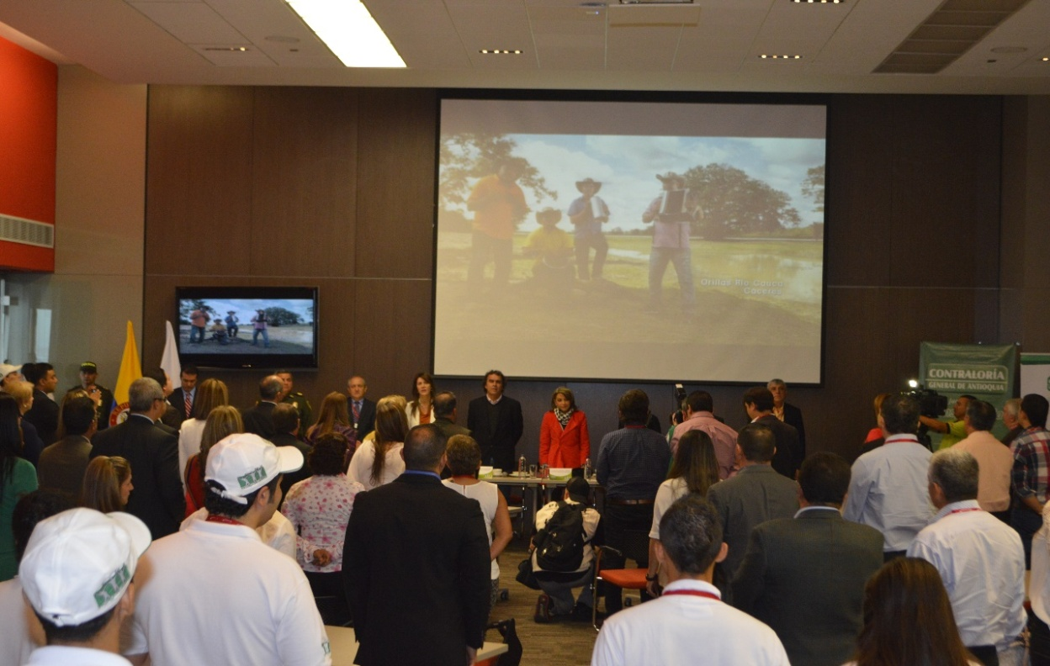
ESCUELA DE LÍDERES
El proyecto Escuela de Líderes se inauguró en el mes de febrero de 2014, en un acto al que asistieron los Contralores Estudiantiles, la empresa privada, la Academia, el Gobernador de Antioquia y la comunidad.

Slide 27
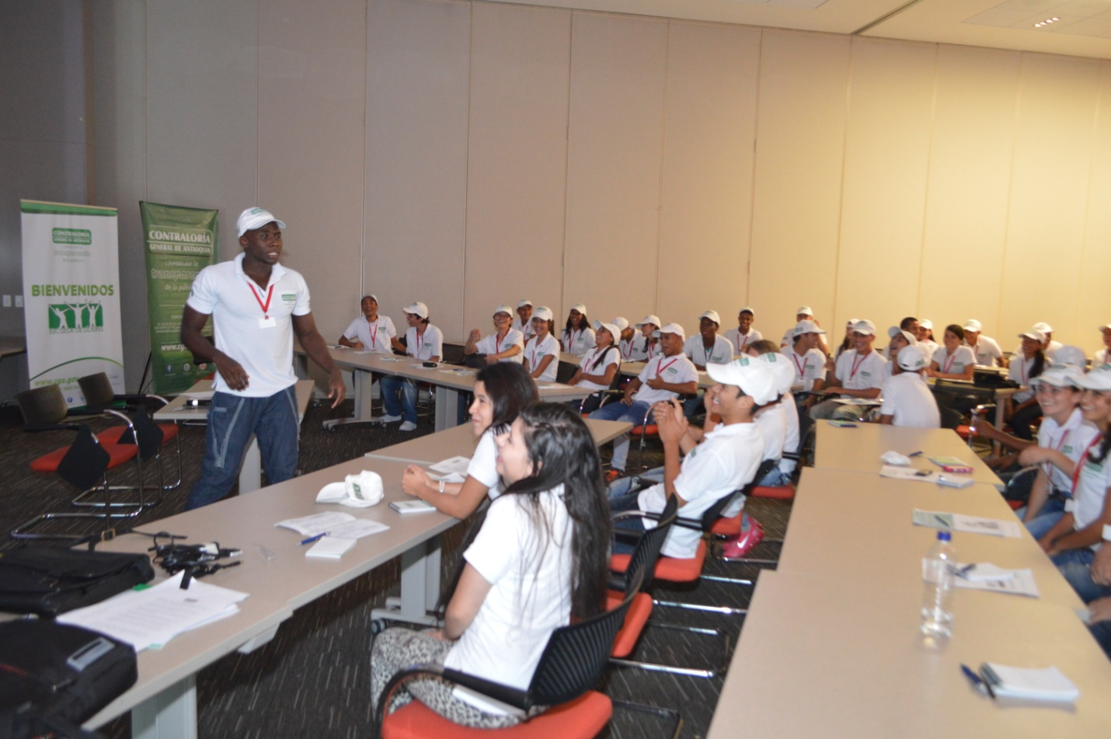
Actualmente tenemos matriculados un primer grupo de 70 jóvenes.
ESCUELA DE LÍDERES

Slide 28
A través del ejercicio de la pedagogía de la transparencia empoderamos a la comunidad para el ejercicio del control social sobre el adecuado manejo de los recursos públicos.

Slide 29
CONTROLAMOS PARA GARANTIZAR QUE LOS RECURSOS PÚBLICOS SEAN BIEN INVERTIDOS Y GENEREN IMPACTO POSITIVO EN LA CALIDAD DE VIDA DE LOS CIUDADANOS ANTIOQUEÑOS.

Slide 30
GRACIAS
www.cga.gov.co
juntosporlatransparenciadelopublico@cga.gov.co

